Slide 1


Slide 2
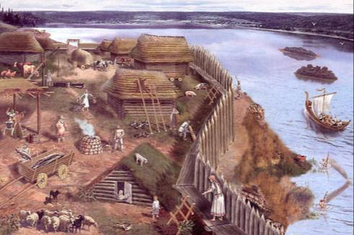
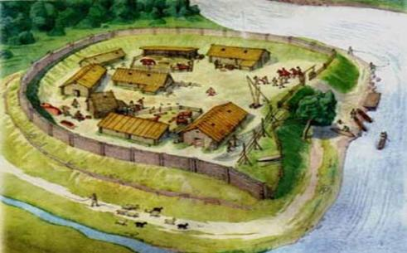
Время было беспокой-ное, жители соседних посёлков часто воева-ли между собой, по-этому селились сла-вяне обычно в местах, окружённых крутыми склонами, глубокими оврагами или водой. Они возводили вокруг своих поселений земляные валы, копа-ли рвы, ставили частокол из крепких брёвен.

Slide 3
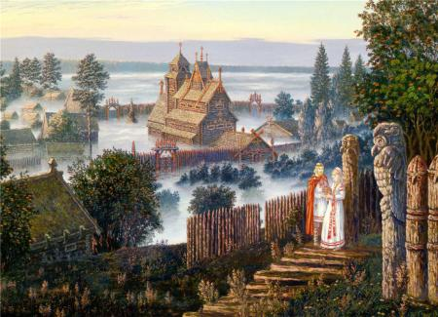
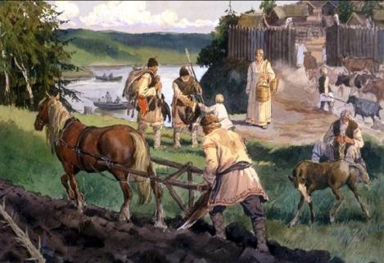
Расселение древних славян
Полторы тысячи лет назад на огромном пространстве Восточной Европы на большой лесной равнине поселились славяне.

Slide 4
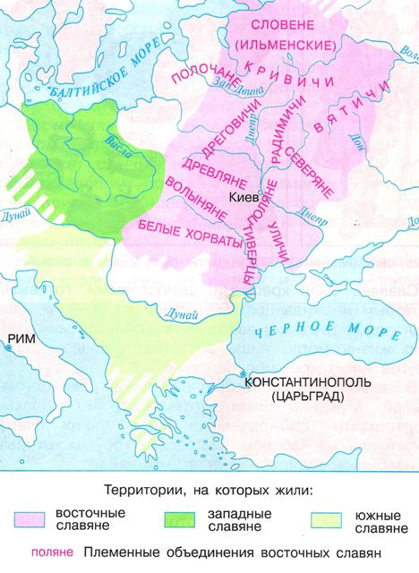
Древние славяне делились на восточных славян, западных и южных. От восточных славян позднее произошли русские, украинцы и белорусы. Селились славяне по берегам рек (Днепр, Волхов, Ока, Западная Двина) и жили племенами.

Slide 5
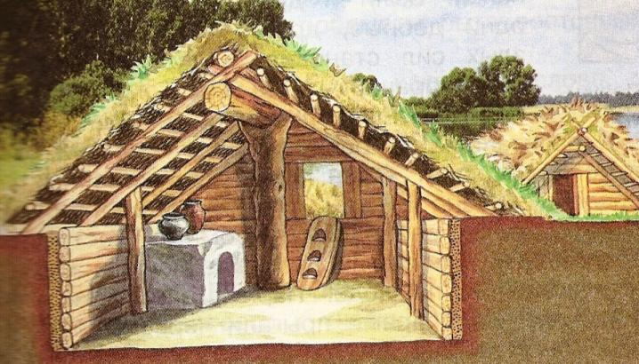
Жилище древних славян
В домах древних славян пол был на метр углублён в землю. Стены и крыша сложены из деревьев-жердей, очищенных от веток и коры. На крыше – толстый слой соломы.

Slide 6
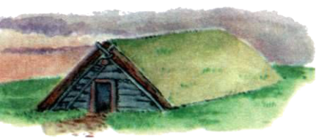
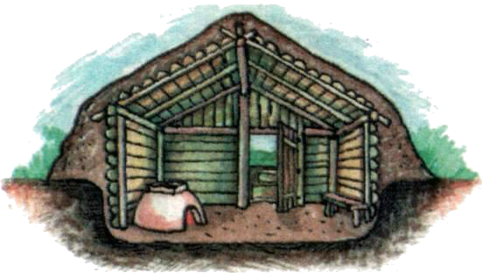
Внутри дома всегда было прохладно, темно и сыро. Окна в холода закрывали досками или соломой – стё-кол тогда не было. В углу находилась, сложенная из камня, печь. Топилась она по чёрному, без трубы. Дым выходил через оконца, двери, отверстия в кров-ле. В доме был стол и 2-3 деревянные лавки. В углу лежало сено, покрытое шкурами зверей – это постели.

Slide 7
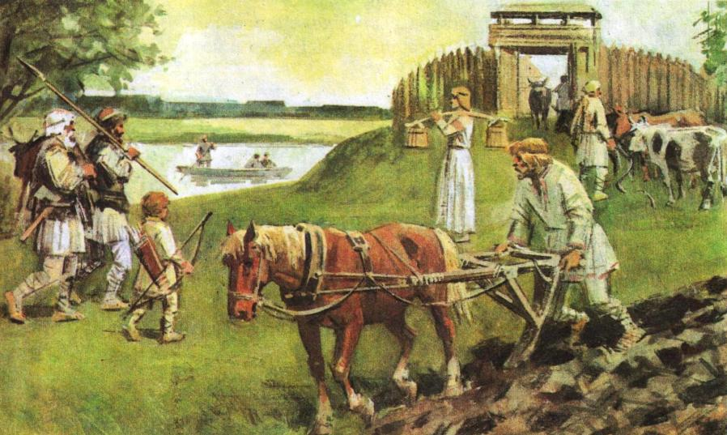
Чем занимались древние славяне?

Slide 8

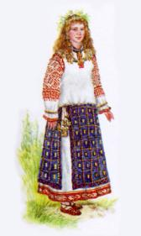
Занятия древних славян
Земледелие
Охота
Рыболовство
Бортничество
(сбор мёда диких пчёл)
Скотоводство
Собирательство
Ткачество и шитьё
Приготовление пищи
Врачевание

Slide 9
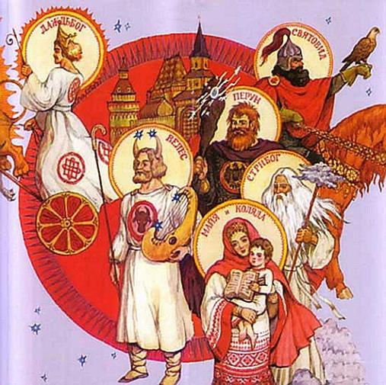
Верования древних славян
Славянам казалось, что лес и деревья, речки и ручейки, солнце и ветер – всё это живое, одушев-лённое.
Они считали, что всеми явлениями природы повелевают различные боги.
Одним из главных богов был Перун – бог грома и молнии.

Slide 10
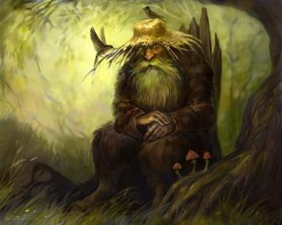
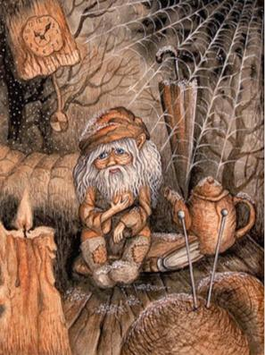
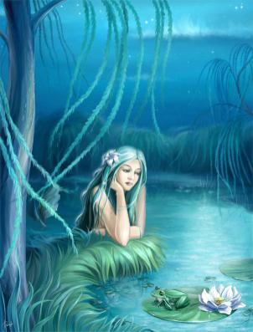
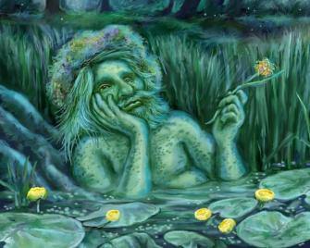
Славяне верили, что дом охраняет домовой, в лесу водится леший, в реках и озёрах живёт водяной и русалки.

Slide 11
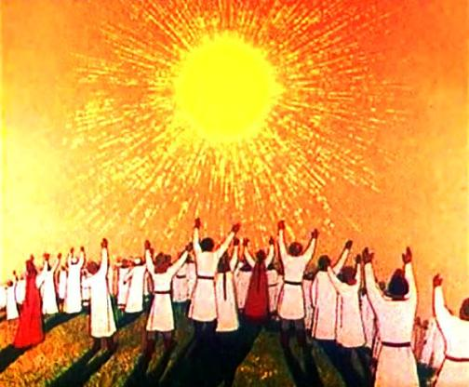
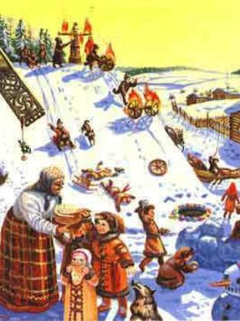
Праздники древних славян
С почитанием природы были связаны многие славянские праздники. Основными праздниками у всех древних народов были: приход зимы, весны, лета и осени.

Slide 12
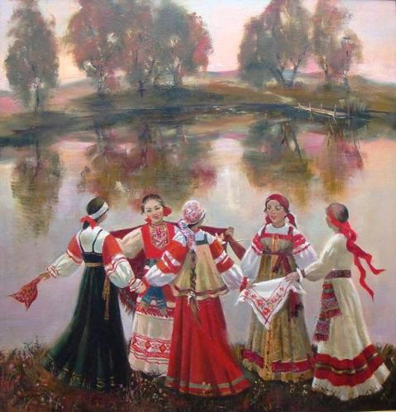
Велик день (Красная горка)
Это праздник встречи Весны. Древние славяне праздновали приход весны на возвышенности, которую называли Красной горкой. Красная горка — значит красивая по местоположению и увеселительная по играм. Водили хороводы, славили богов, катили с горы в реку горящее колесо – символ Солнца.

Slide 13
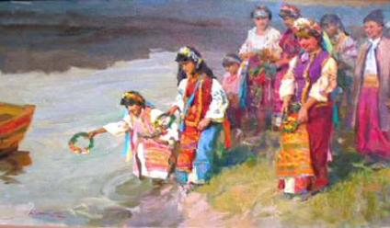
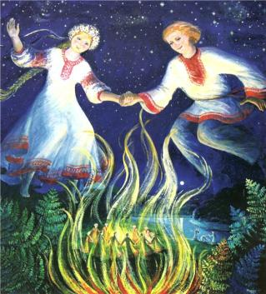
Купало
21 июня – праздник Ивана Купалы (день летнего солнцестояния). Самый длинный день и самая короткая ночь в году. Древние славяне отмеча-ли этот праздник зажига-нием купальских костров, хороводами, прыгали через костры, совершали ритуальные купания в реках, девушки сплетали венки и пускали их по воде. С этого дня начина-ли купаться в реках.

Slide 14
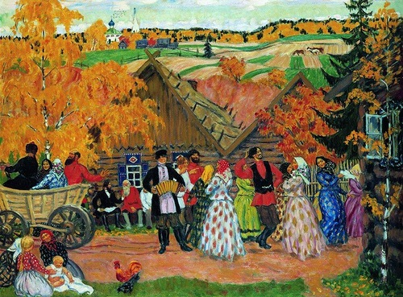
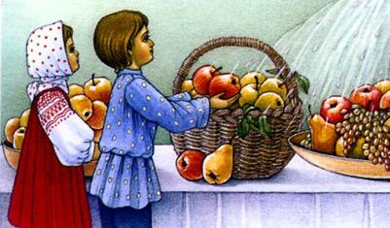
Встреча осени.
Праздник урожая
Отмечали этот праздник зажиганием костров и осен-ними хороводами. Веселились, пекли большие пи-роги, чтобы на следующий год собрать хороший урожай. В этот день обновляли в избах огонь – ста-рый гасили, а новый зажигали. В доме ставили большие снопы. Желали друг другу, чтобы и следующий год был также плодороден.

Slide 15
